Slide 1
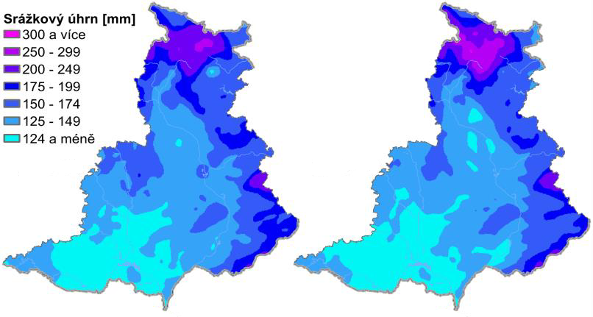
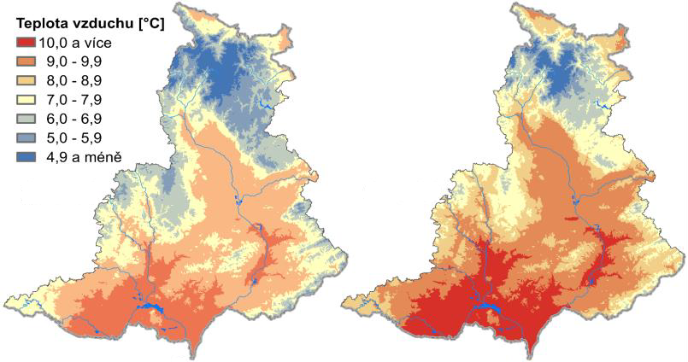
Seminární práce
Klimatografie vybraného regionu
Porovnání normálových období 1961–1990 a 1991–2020
Odevzdání do 30.11.2024

Slide 2
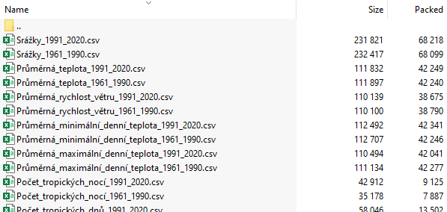
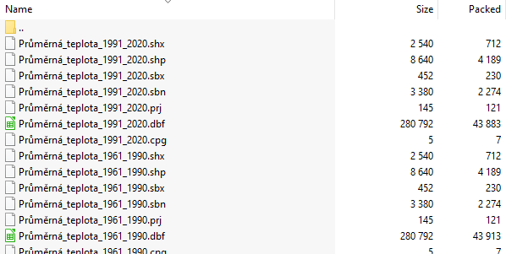
Koncepce seminární práce
Každý si vybere jeden region složený z několika okresů ČR: https://docs.google.com/spreadsheets/d/1FoxdVlSUn76CcT_ppTUURJj4xp7bGda4gh9PF-AuS3E/edit?usp=sharing
K dispozici budete mít:
teplotní charakteristiky a pro 305 klimatologických stanic (.csv tabulky)
srážkové charakteristiky pro 787 srážkoměrných stanic v rámci v ČR (.csv tabulky)
bodové vrstvy obou typů stanic pro GIS (.shp) včetně některých charakteristik

Slide 3
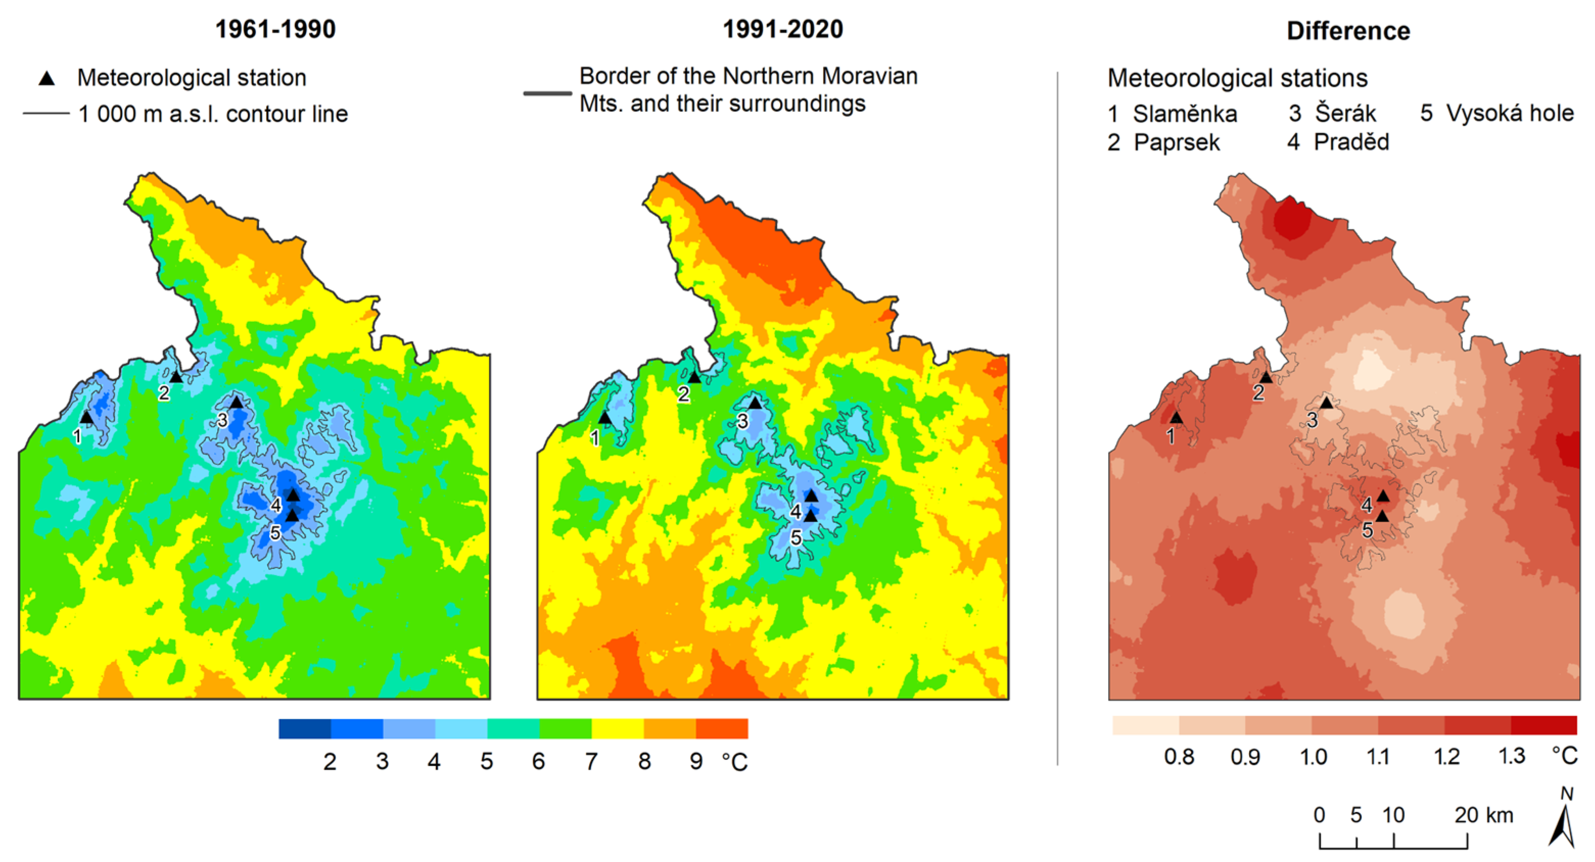
Koncepce seminární práce
Vaším úkolem bude:
zpracovat mapy geografického rozložení několika základních klimatických charakteristik ve vybraném regionu pro obě normálová období 1961–1990 a 1991–2020 (dále NO)
Zpracovat ročních chod vybraných charakteristik (grafy/tabulky) pro nejvýše a nejníže položenou stanici ve vybraným regionu pro obě NO
V komentářích porovnávat jak prostorovou variabilitu v rámci regionu, tak rozdíl mezi oběma NO
Příklad z impaktované publikace -> porovnání NO pro Jeseníky:
(Dolák, L.; Řehoř, J.; Láska, K.; Štěpánek, P.; Zahradníček, P. Air Temperature Variability of the Northern Mountains in the Czech Republic. Atmosphere 2023, 14, 1063. https://doi.org/10.3390/atmos14071063)

Slide 4
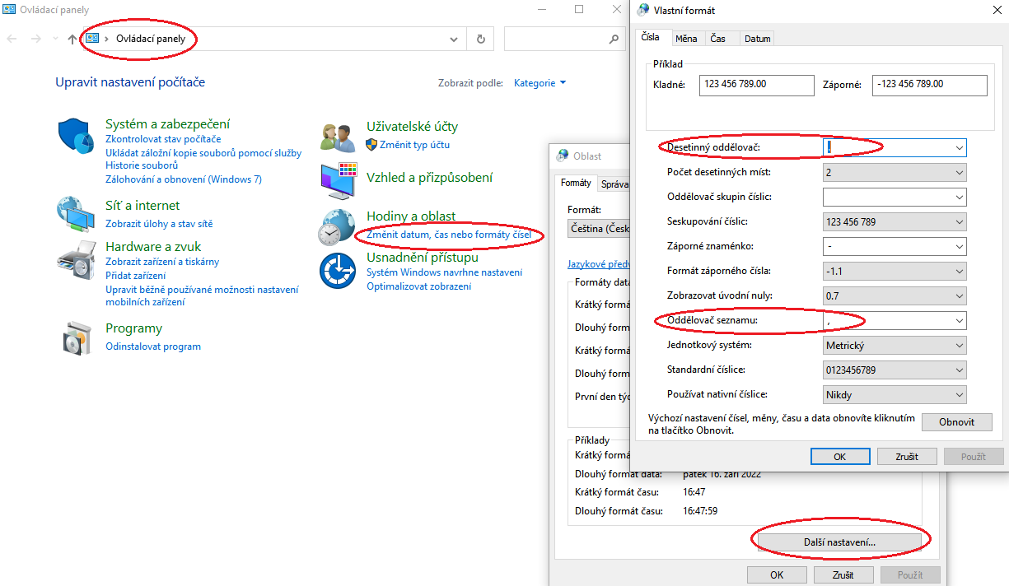
Data: tabulky s průměry NO
Soubory .csv, oddělovač sloupců čárka, desetinná tečka
Otevření v R -> nebo read.csv() nebo read.table()
Otevření v MS Excel -> je třeba mít správně nastavené oddělovače ve Windows:

Slide 5
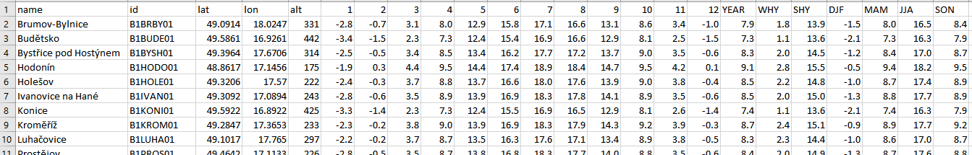
Data: tabulky s průměry NO
Pro každé NO a veličinu je jedna tabulka ve studijních materiálech
Zdroj dat: tzv. technické řady vytvořené na základě volně dostupných staničních dat od ČHMÚ, data byla homogenizována a doplněná pro celé období 1961–2020, tzn. jsou tam i stanice, které reálně neměřily celou dobu
Zeměpisné souřadnice
Průměrné hodnoty pro jednotlivé měsíce
Roční období
Letní a zimní půlrok
Název stanice a ČHMÚ kód
Nadmořská výška
Roční průměr

Slide 6
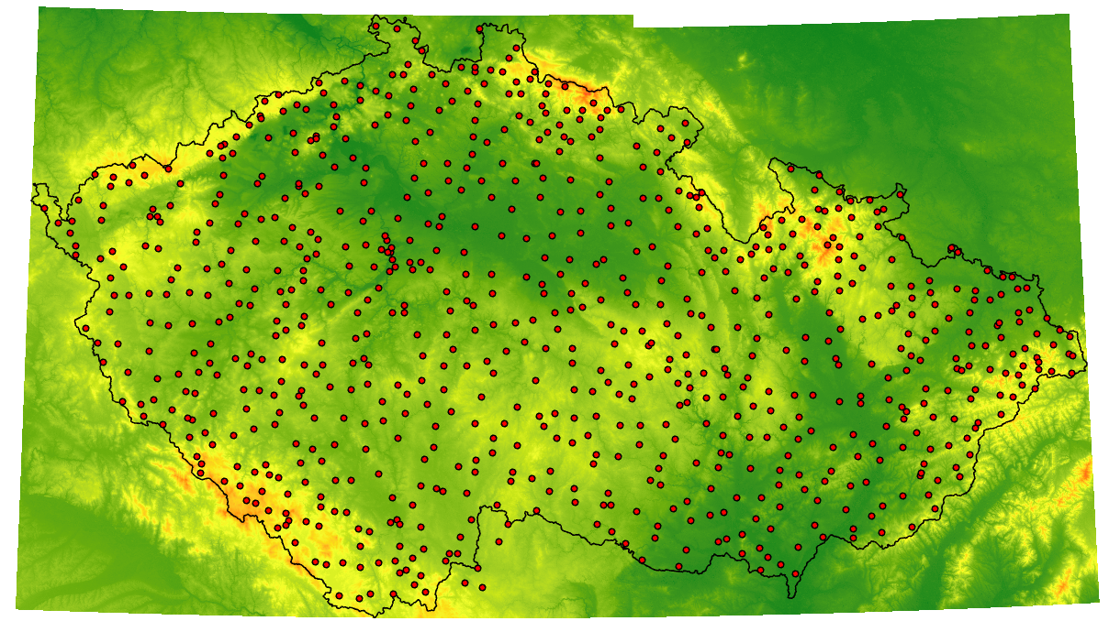
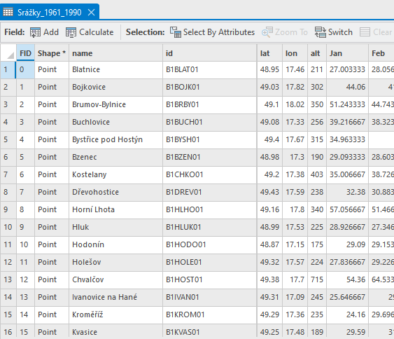
Data: vrstvy pro GIS ve studijních materiálech
ArcCR500 + Administrativní členění ČR: hranice okresů pro ohraničení regionu; řeky, apod. do přehledové mapy
Reliéf: dvě verze, nižší rozlišení (500m grid) a vyšší rozlišení (30m grid – při zpracování map náročné na výkon počítače)
Klimatologické a srážkoměrné stanice včetně veličin, které budete mapově zobrazovat

Slide 7
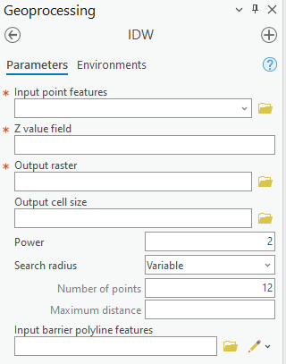
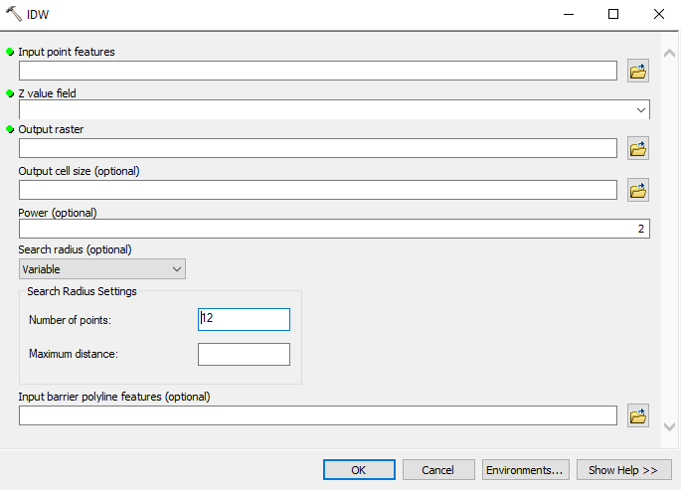
Zpracování map
ArcGIS Pro / ArcMap / QGIS
Možnost studentské licence ArcGIS Pro / ArcMap (QGIS je opensource): https://inet.muni.cz/app/soft/licence?assign=14974
Z počítače v rámci univerzity: např. v knihovně PřF
Doporučený souřadnicový systém: WGS_1984_UTM_Zone_33N (EPSG: 32633)
Hranice regionu: vrstva okresů -> vybrat zpracovávané okresy (selection) a vytvořit z nich novou vrstvu (create new layer from selected feature), následně sloučit okresy do jednoho polygonu (dissolve)
Interpolace bodových dat do prostorové vrstvy
-> doporučená metoda IDW (inverse distance weighting)
ArcMap
ArcGIS Pro

Slide 8
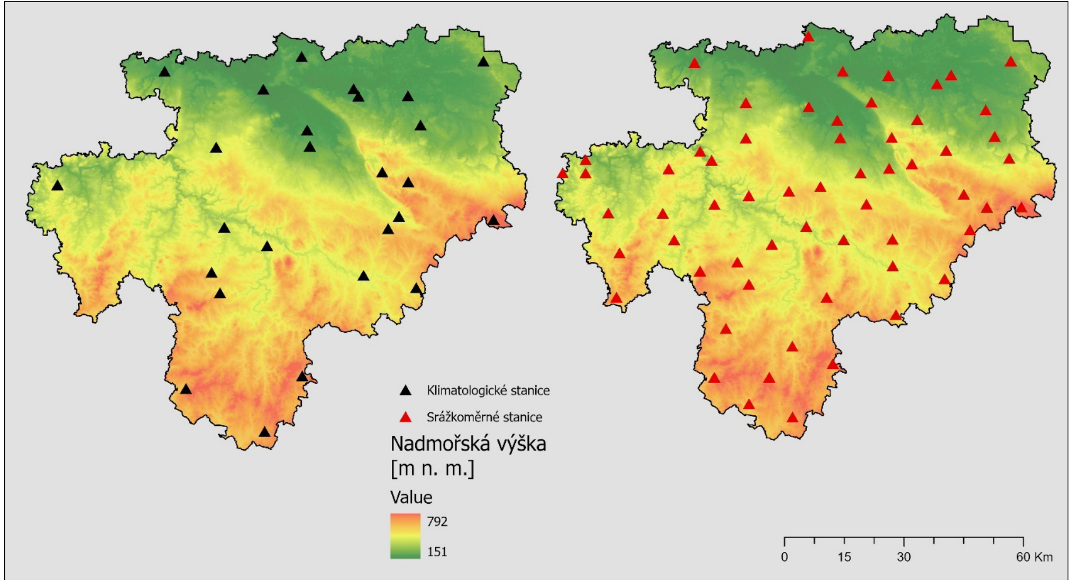
Výstupy Seminární práce
1. Obecná charakteristika
Vymezení polohy studovaného území v rámci ČR, říční síť, reliéf (mapa a stručný popis)
Mapa sítě klimatologických a srážkoměrných stanic vybraného regionu (2 mapy + slovní komentář rozložení)
Příklad:

Slide 9
Výstupy Seminární práce
2. Teplotní poměry
Geografické rozložení průměrné roční teploty vzduchu v obou NO v regionu (2 mapy + komentář)
Mapy stejné veličiny pro dvě NO musí mít stejnou barvenou legendu => stejná barva značí stejnou teplotu v obou mapách (stejně i u srážek či větru)
Roční chod (jednotlivé měsíce a roční průměr) teploty vzduchu pro nejvýše a nejníže položenou stanici v regionu v obou NO (1 tabulka, 1 graf, komentář), v tabulce vypočítat i diference (rozdíly) mezi NO, do grafu dát obě NO zároveň
Typ grafu: Teplota => liniové grafy, Srážky a počty dnů s charakteristickou teplotou => sloupcové grafy

Slide 10
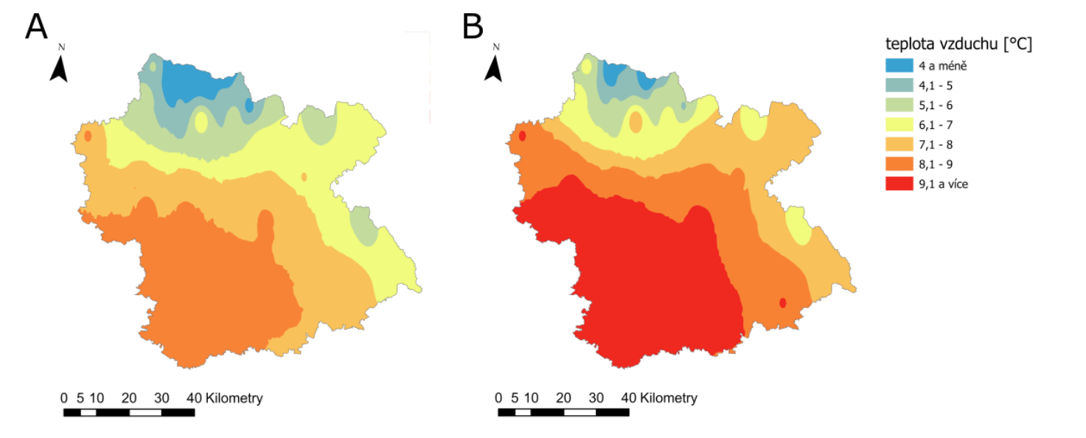
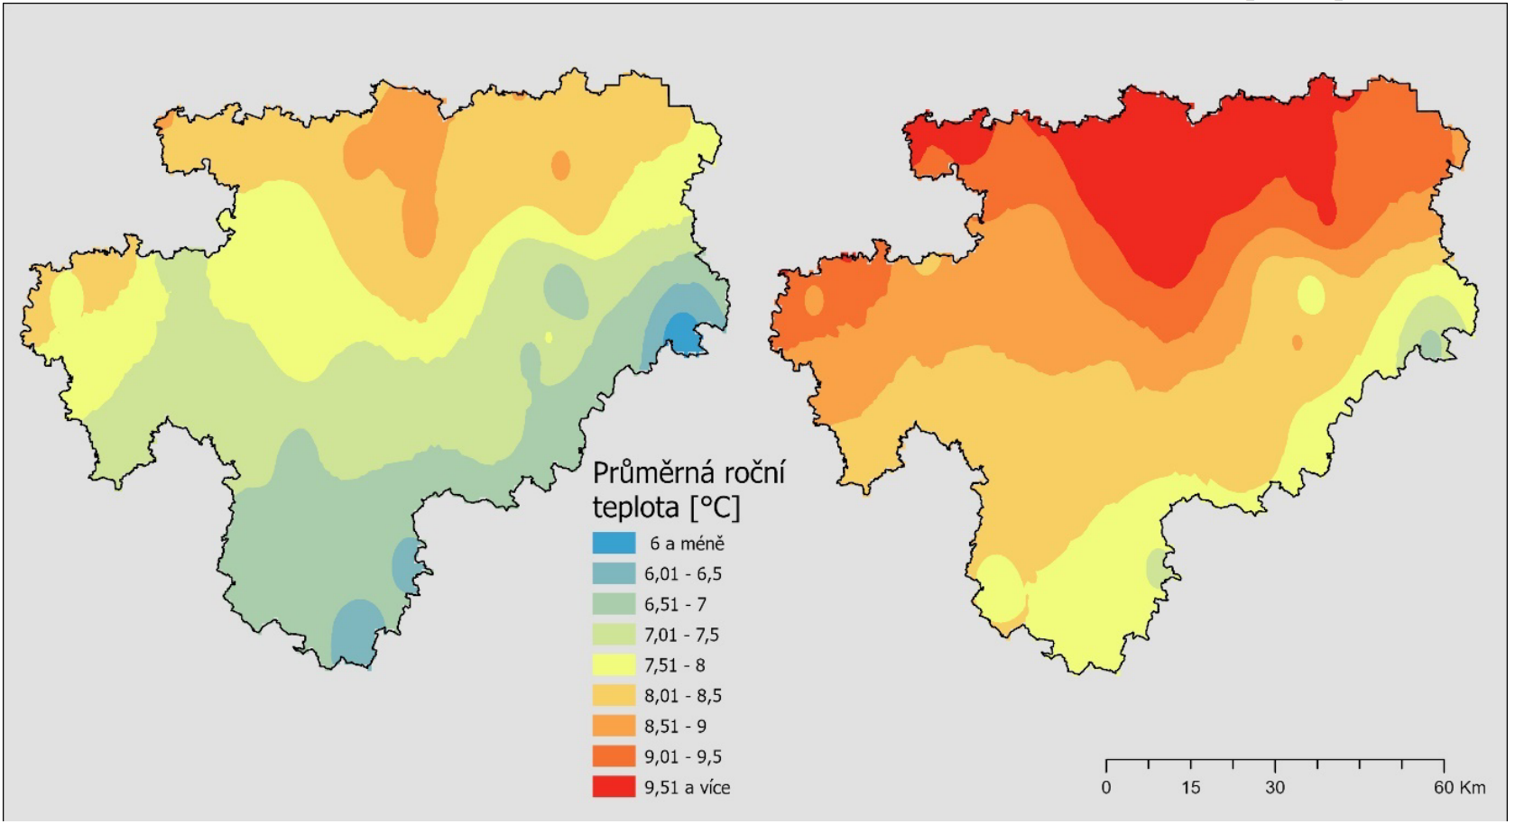
Příklady:

Slide 11
Výstupy Seminární práce
Roční chod:
průměrných denních maxim a minim teploty vzduchu
absolutních maxim a minim teploty vzduchu
Pro nejvýše a nejníže položenou stanici pro obě NO (1 velká tabulka – včetně diferencí mezi NO, 4 grafy, komentář)
Roční chod průměrného počtu dnů:
tropických (TMAX ≥ 30,0 °C)
letních (TMAX ≥ 25,0 °C)
mrazových (TMIN ≤ -0,1 °C)
ledových (TMAX ≤ -0,1 °C)
Pro nejvýše a nejníže položenou stanici pro obě NO (1 velká tabulka – včetně diferencí mezi NO, 4 grafy, komentář)
U všech grafů dnů s char. teplotou stejné měřítko na ose y
Čtveřice grafů ideálně spojovat do clusteru – jednoho obrázku

Slide 12
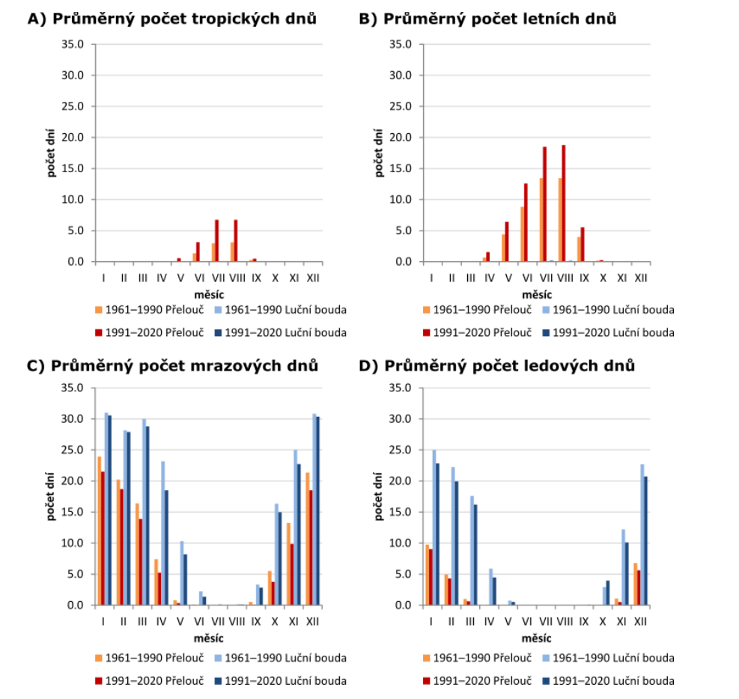
Příklad:

Slide 13
Výstupy Seminární práce
3. Srážkové poměry
Roční chod srážek pro nejvýše a nejníže položenou stanici v regionu v obou NO (1 tabulka – včetně diferencí mezi NO, 1 graf, komentář)
Roční chod průměrného počtu srážkových dnů s úhrny ≥ 0,1 mm, ≥ 1,0 mm a ≥ 10,0 mm pro nejvýše a nejníže položenou stanici v regionu v obou NO (1 tabulka – včetně diferencí mezi NO, 3 grafy, komentář)
Výpočet průměrného roční úhrnu srážek v regionu v obou NO použitím následujících metod:
Prostý aritmetický průměr všech stanic:
Metoda čtverců (2 mapy)
Metoda polygonů (2 mapy)
Metoda izohyet (2 mapy)
Podrobněji dále

Slide 14
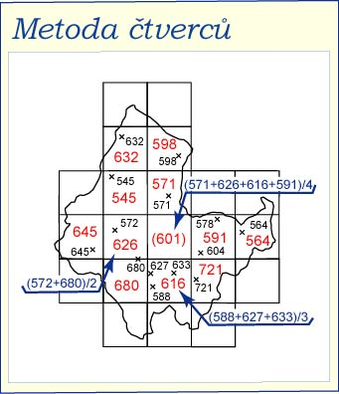
Výstupy Seminární práce
Metoda čtverců
Pokrytí území regionu čtvercovou sítí o vhodné velikosti, dle hustoty stanic (viz obrázek)
Jestliže je více stanic ve čtverci, hodnota odpovídající čtverci se vypočítá pomocí aritmetického průměru
Pokud ve čtverci není žádná stanice, získá se hodnota interpolací sousedních čtverců
Do výpočtu se zahrnují pouze čtverce alespoň z poloviny zasahující do regionu
leží-li stanice na hranici, její úhrn srážek se započítá v obou čtvercích
Průměrné úhrny srážek se vypisují do středu čtverců, interpolace do závorek
GIS -> Create Fishnet – vytvoří čtvercovou síť
Zobrazit stanice i s hodnotami a exportovat mapu
x … průměrný roční úhrn srážek v regionu [mm]
xi … průměrné úhrny srážek jednotlivých čtverců [mm]
n … počet čtverců

Slide 15
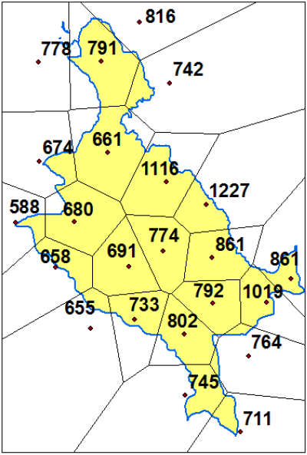
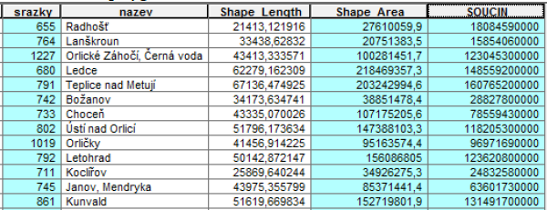
Výstupy Seminární práce
Metoda Polygonů
Vytvoření bodové vrstvy s vybranými stanicemi v regionu i okolo něj, rovnoměrné rozložení stanic
Vytvoření Thiessenových polygonů (Create Thiessen Polygons)
Oříznutí polygonů vrstvou regionu (Clip)
Plocha polygonů – atributová tabulka nově vytvořených polygonů, přidání atributu – příkaz Calculate Geometry
výpočet pomocí váženého průměru (váha = plocha polygonů)
x … průměrný roční úhrn srážek v regionu [mm]
ri … průměrné roční úhrn srážek stanice ve středu
polygonu [mm]
pi … plocha polygonu [km2]

Slide 16
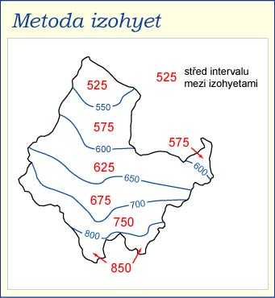
Výstupy Seminární práce
Metoda Izohyet
Region je pokryt izohyetami (liniemi spojující místa stejným úhrnem srážek) s intervalem ideálně 50 mm (500, 550, 600, apod.)
Výpočet pomocí váženého průměru (váha = plocha mezi izohyetami)
Zpracování:
Interpolace všech srážkoměrných stanic v regionu a jeho nejbližším okolí, na rozdíl od předchozích map metoda Kriging (plynulejší přechody hodnot)
Vytvoření izohyet z rastrové vrstvy: Contour
Plochy mezi izohyetami – sloučení vrstvy hranice regionu a vrstvy izohyet – převod na polygony (Feature to Polygon)
Plocha mezi izohyetami: Calculate Geometry
Podrobný návod: Složka „Návody“ ve Studijních materiálech, Cvičení 2: „Návod na metodu izohyet (2019).pdf“
x … průměrný roční úhrn srážek v regionu [mm]
xi … střed intervalu izohyet [mm]
pi … plocha mezi izohyetami [km²]

Slide 17
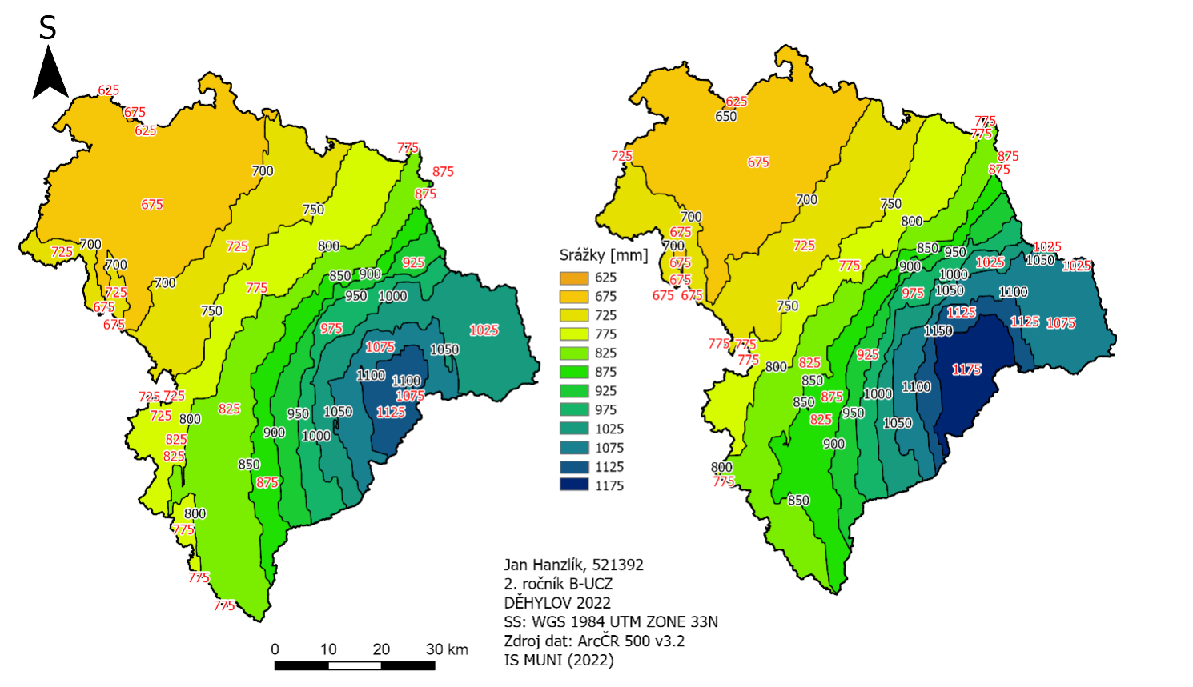
Příklad:

Slide 18
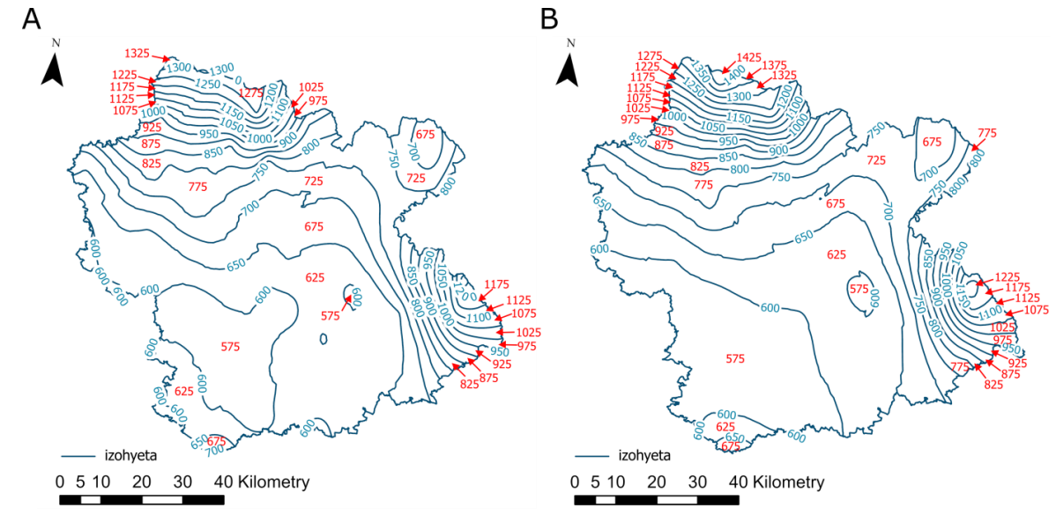
Příklad:

Slide 19
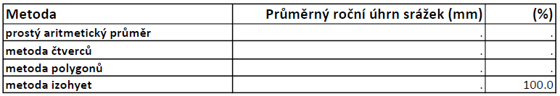
Výstupy Seminární práce
Porovnání průměrných ročních úhrnů srážek vypočtených jednotlivými metodami (2 tabulky – pro každé NO jedna, komentář)
Metoda izohyet je považována za nejpřesnější, proto se výsledky ostatních metod vyjadřují vzhledem k výsledku této metody

Slide 20
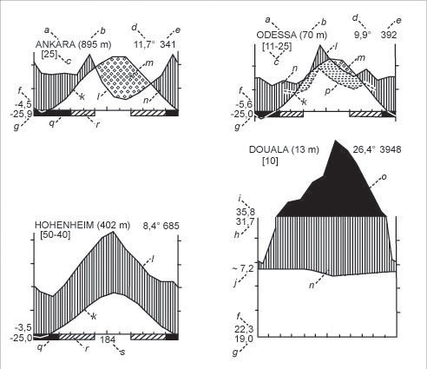
Výstupy Seminární práce
4. Klimagram
Sestrojte klimagramy libovolné stanice v regionu pro obě NO (2 obrázky, komentář)
Software: MS Excel / C_PLOT
Ozn. | Charakteristika | Tab.
a | název stanice
b | nadmořská výška
c | počet let pozorování
d | průměrná roční teplota | 1
e | průměrný roční úhrn srážek | 52
f | průměrná denní minimální teplota nejchladnějšího měsíce | 10
g | absolutní teplotní minimum | 5
h | průměrná denní maximální teplota nejteplejšího měsíce | 9
i | absolutní teplotní maximum | 4
j | průměrná denní teplotní amplituda | 11
k | průměrná křivka ročního chodu teploty | 1
l | průměrná křivka ročního chodu srážek (měřítko na osách v poměru: 10°C odpovídá 20 mm) | 52
m | vyprahlé období s absolutním deficitem srážek (vytečkovaná plocha)
n | humidní část roku (svislá šrafura)
o | průměrné měsíční úhrny srážek přesahující 100 mm (redukovat srážkové měřítko 1:10) (černá plocha)
p | křivka ročního úhrnu srážek snížená v poměru 10°C odpovídá 30 mm (přerušovaná linie; vyšrafování vymezuje suché období)
q | měsíce s průměrnou minimální teplotou < 0°C | 10
r | měsíce s absolutní minimální teplotou < 0°C | 5
s | průměrné trvání denních teplotních průměrů > 0°C | 12
Klimagram – grafické znázornění ročního chodu 2 klimatických prvků na 1 diagramu
Pozn. 0°C odpovídá v grafu 0,0 mm!

Slide 21
Další pokyny ke zpracování
Všechny mapy musí mít stejné měřítko
Cvičení odevzdejte do odevzdávárny do 30.11.2024
Psát ve třetí osobě čísla jednotného nebo v pasivu (věcný odborný vědecký text)
Tabulky, grafy, mapky řadit do textu, číslovat – zvlášť tabulky (Tab. 1) a zvlášť grafy a mapy (Obr. 1)
Tabulky mají vždy popisek nad vlastní tabulkou, obrázky (tzn. grafy i mapy, oboje vždy popsané jako Obr. X) pod vlastním obrázkem
Každá tabulka, graf a obrázek musí mít přesný název (3 základní informace: co (vč. jednotek), kde a kdy); v názvu a textu nepoužívat slova tabulka, obrázek, graf, mapa
Čísla v tabulkách a popisy os grafů musí mít stejný počet desetinných míst a musí být vždy zarovnány doprava
Výpočty zaokrouhlovat na 1 desetinné místo
Další informace o správném formátování textu: Pokyny pro zpracování závěrečných prací na GÚ (IS – studijní materiály)

